Slide 1
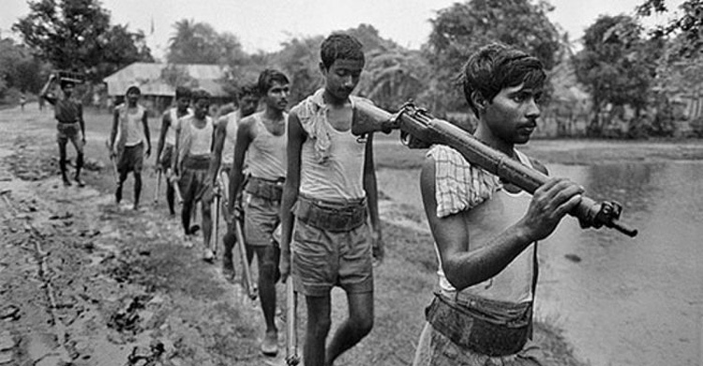
স্বাগতম

Slide 2
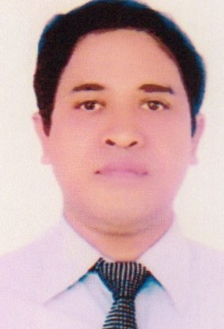
শিক্ষক পরিচিতি
পাঠ পরিচিতি
মিহির রঞ্জন বড়ুয়া
সহকারী শিক্ষক (বাংলা)
বি.এ(অনার্স),এম.এ(চ.বি),এম.এড
বান্দরবান সরকারি বালিকা উচ্চ বিদ্যালয়
ই-মেইলঃmrbarua80@gmail.com
মোবাইল নম্বরঃ ০১৮৭৫১১৯৭৬৫
শ্রেণিঃদশম
বিষয়ঃবাংলা সাহিত্য
অধ্যায়ঃগদ্য
সময়ঃ ৫০মিনিট
তারিখঃ২৪/১১/১৯

Slide 3
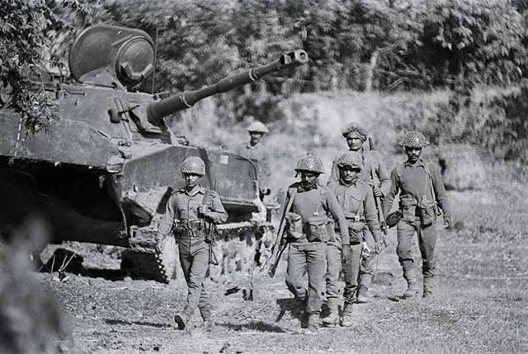
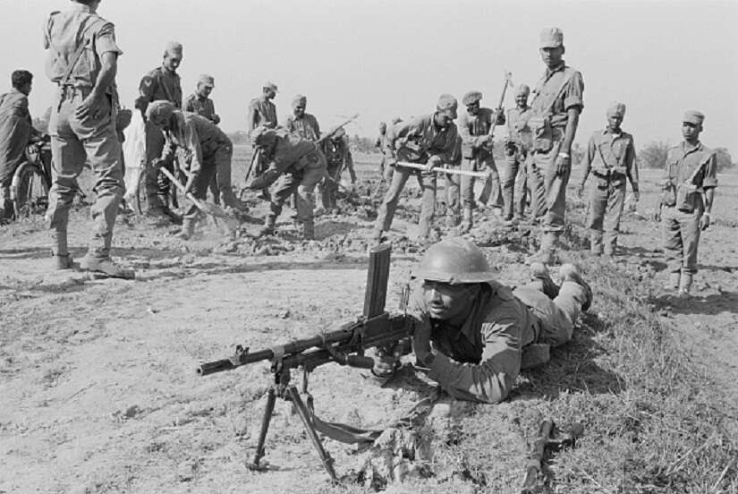
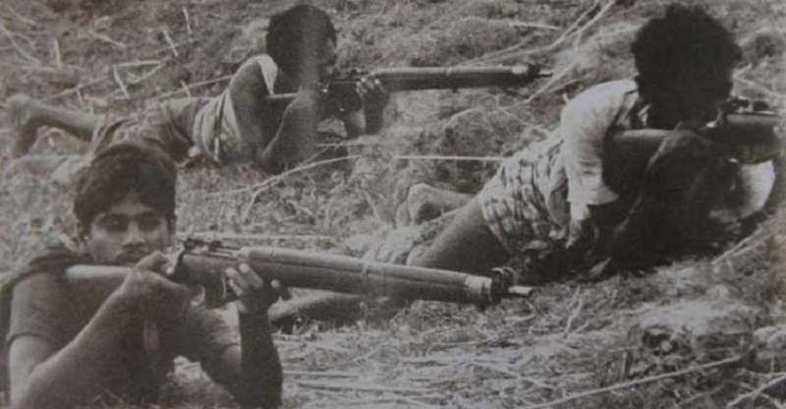
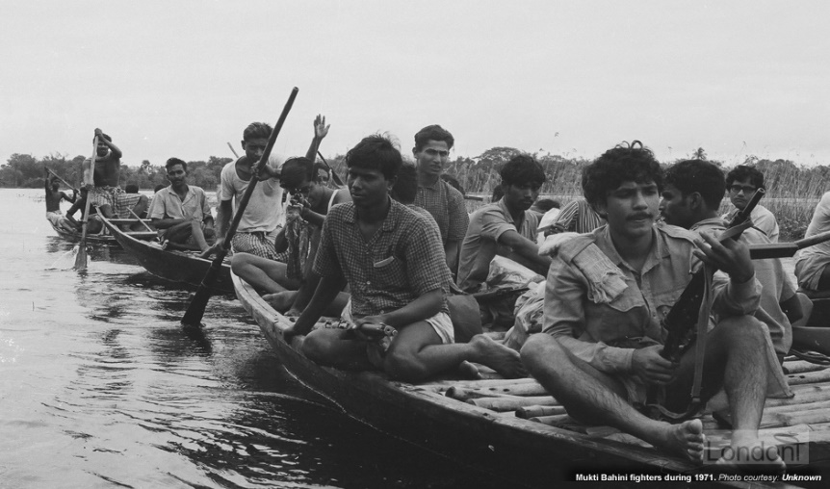
ছবিতে আমরা কী দেখতে পাচ্ছি?

Slide 4
একাত্তরের দিনগুলি
জাহানারা ইমাম

Slide 5
শিখনফল
এ পাঠ শেষে শিক্ষার্থীরা-
১.মুক্তিযুদ্ধে লেখিকার পরিবারের ভূমিকা লিখতে পারবে।
২.মুক্তিযুদ্ধ চলাকালীন প্রচার মাধ্যমের ভূমিকা বলতে পারবে।
৩.বীরশ্রেষ্ঠ মতিয়ুরের প্রসঙ্গ ব্যাখ্যা করতে পারবে।
৪.পাকিস্তানি আর্মি ও বিহারীদের বর্বরতার বর্ণনা দিতে পারবে।
৫.মুক্তিযুদ্ধ ও মুক্তিযোদ্ধাদের প্রতি শ্রদ্ধার মনোভাব প্রকাশ করতে পারবে।

Slide 6
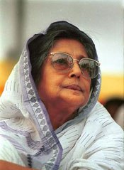
লেখক পরিচিতি
জন্মঃ
৩মে ১৯২৯
মুর্শিদাবাদ
সুন্দরপুর
গ্রন্থঃ
গজকচ্ছপ
প্রবাসের দিনগুলি
মৃত্যুঃ
২৬জুন ১৯৯৪

Slide 7
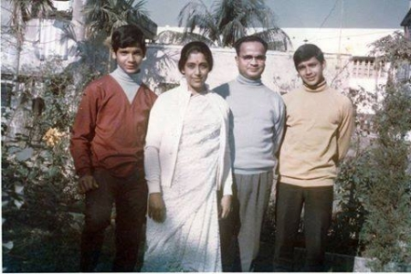
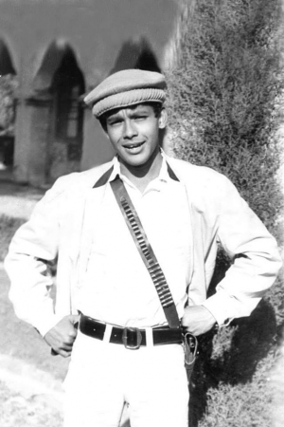
শিখনফল-১
ছবি-১ জাহানারা ইমাম, ছবি-২ স্বামী শরীফ,পুত্র রুমী ও জামীসহ লেখিকা,ছবি-৩ রুমী
রুমী- মুক্তিযুদ্ধে যোগ দেন,পাক বাহিনীর হাতে আটক ও শহিদ হন।
শরীফ-মুক্তিযুদ্ধে শহিদ হন।
লেখিকা-মুক্তিযোদ্ধাদের সহযোগিতা করেন,যুদ্ধের রসদ জমা রাখেন।

Slide 8
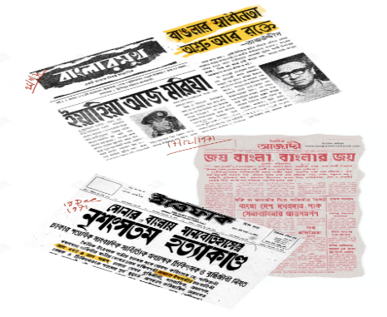
শিখনফল-২
স্বাধীন বাংলা বেতার কেন্দ্রঃ
এম.আর আকতার মুকুল কর্তৃক লিখিত ‘চরমপত্র’ নামে কথিকা প্রচারিত হতো।
কণ্ঠ সৈনিকঃ
হাসান ইমাম,আলী যাকের,আলমগীর কবির,রথীন্দ্রনাথ রায়,আবদুল জব্বার,অজিত রায়,ইন্দ্রমোহন রাজবংশী, হরলাল রায়,সৈয়দ আলী আহসান,কামরুল হাসান,ফয়েজ আহমদ,রাজু আহমেদ,মাধুরী চট্টোপাধ্যায় প্রমুখ।
এসো,আমরা চরমপত্রের অংশ বিশেষ শুনি-
কূটকৌশলঃ
৫৫জন বুদ্ধিজীবী ও শিল্পীদের ধরে ধরে খবরের কাগজে বিবৃতি দেওয়ানো।

Slide 9
শিখনফলঃ ১ ও ২
কাজ-১(একক)
১.মুক্তিযুদ্ধে লেখিকার পরিবারের কারা শহিদ হয়েছেন?
২. ‘রোদ হয়,বৃষ্টি হয়,খ্যাঁক-শিয়ালির বিয়ে হয়’-ছড়াটি কে কাটছিল?
৩. স্বাধীন বাংলা বেতার কেন্দ্রের সংবাদ পাঠক সালেহ আহমদের প্রকৃত নাম কী ?
৪. সংবাদপত্রে কতজন বুদ্ধিজীবী ও শিল্পীদের বিবৃতি নেওয়া হয়েছিল?
৫. ‘না,মার্সি পিটিশন কর’ – উক্তিটি কার?
উত্তরঃ
১.পুত্র রুমী ও স্বামী শরীফ
২. জামী
৩. হাসান ইমাম
৪. ৫৫জন
৫. লেখিকা

Slide 10
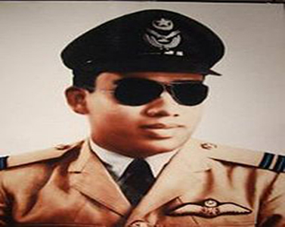
শিখনফলঃ ৩
ফ্লাইট লেফটেন্যান্ট মতিয়ুর রহমান
তাঁর পরিবার করাচি থেকে ঢাকায় এসেছে ২৯সেপ্টেম্বর ১৯৭১
তাঁর চল্লিশা হয়েছে ৩০ সেপ্টেম্বর ১৯৭১,গুলশান-শ্বশুর বাড়িতে
তাঁর স্ত্রীর নাম মিলি-দুই সন্তান।
মিলি বাংলা বিভাগের মনিরুজ্জামানের শালী।
মনিরুজ্জামানের স্ত্রীর নাম ডলি।

Slide 11
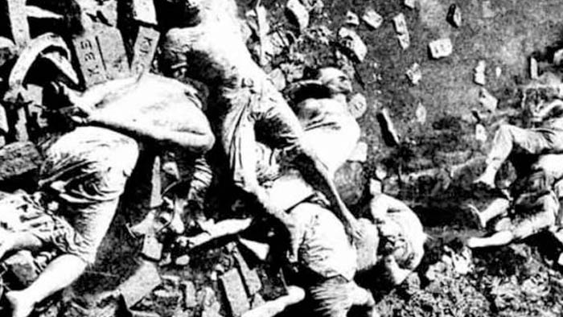
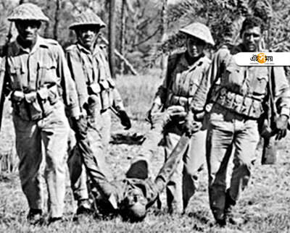
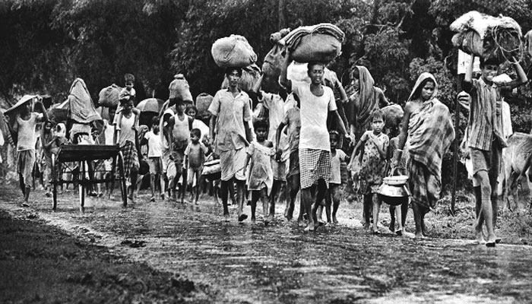
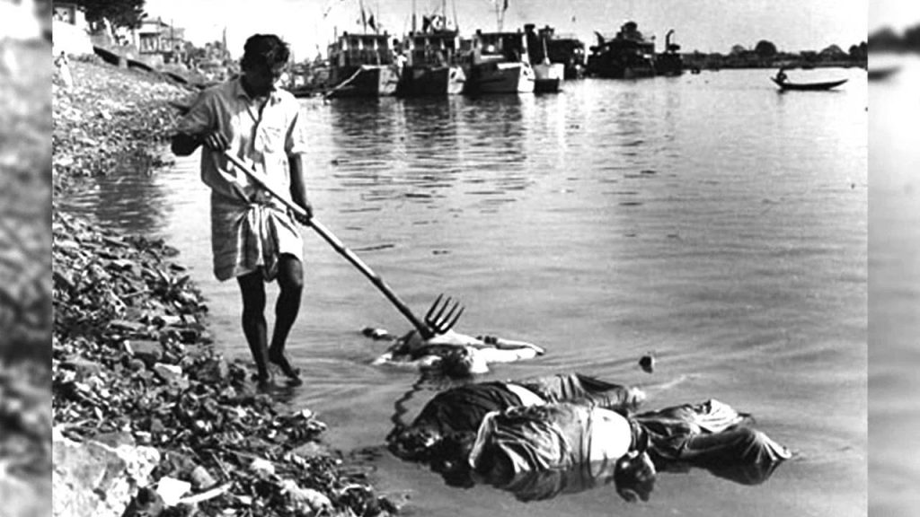
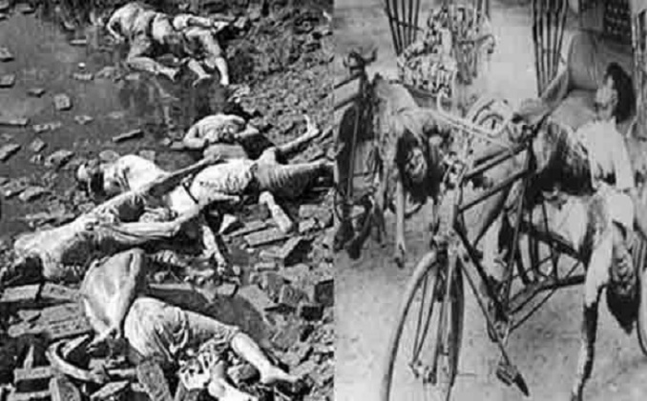
শিখনফলঃ ৪
১৯৭১ সালের গণহত্যা
আত্মসমর্পণের আগমুহূর্তে পাকিস্তানি আর্মি ও বিহারিরা পালাতে পালাতে এলোপাথাড়ি গুলি করে বাঙালিকে খুন-জখম করে।
আজিজ মোটরের মালিক খান রাস্তায় বেপরোয়া গুলি চালিয়েছে।

Slide 12
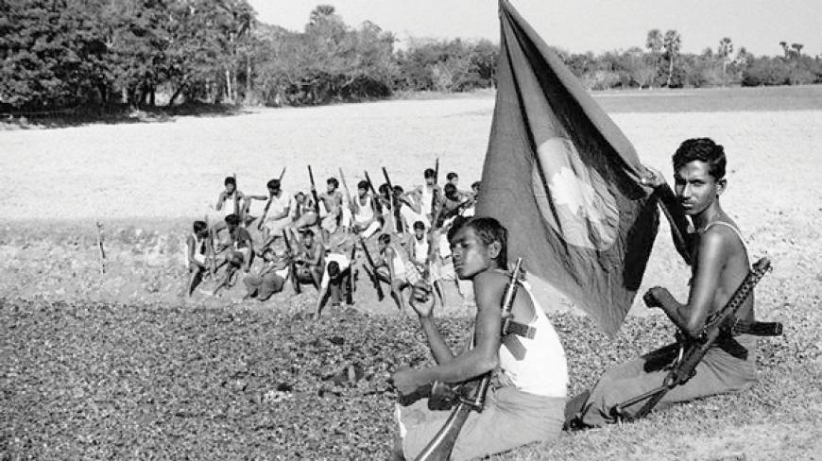
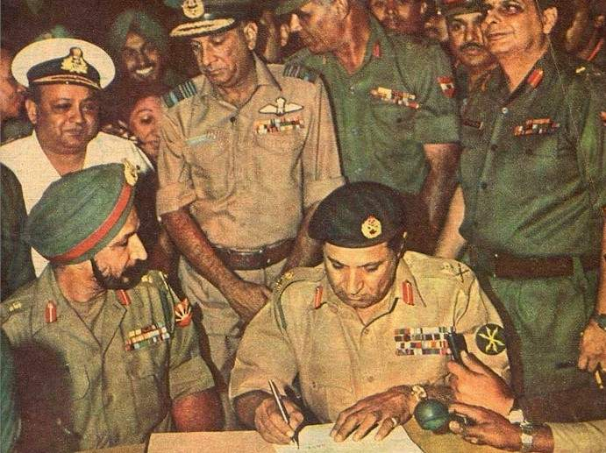
শিখনফলঃ ৫
‘ঢাকার আনাচে-কানাচে মুক্তিফৌজের গেরিলারা প্রতিঘাতের ছোট ছোট স্ফূলিং জ্বালাতে শুরু করেছে?’
স্বাধীন বাংলা বেতার কেন্দ্রের কণ্ঠ সৈনিকদের ভূমিকা।
শহিদ রুমী,শরীফ ও মতিয়ুর রহমানের আত্মত্যাগ।
১৬ডিসেম্বর’৭১ বিকাল ৩টার সময় জেনারেল নিয়াজী নব্বই(তিরানব্বই) হাজার সৈন্য নিয়ে আত্মসমর্পণ করেছে।

Slide 13
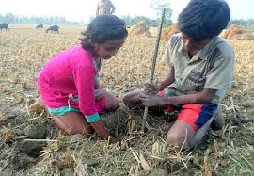
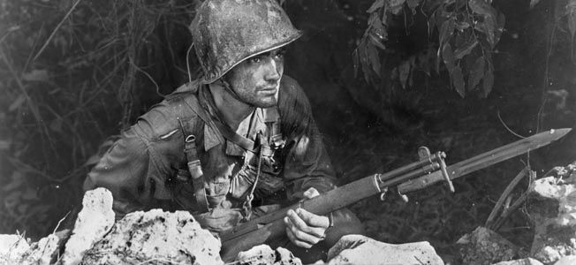
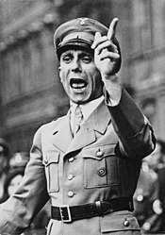
শব্দার্থ
খুরপি
মাটি খোঁড়ার জন্য ব্যবহৃত একপ্রকার ছোট খন্তা।
চরমপত্র
মৃত্যুর পূর্বমুহূর্তে লিখিত উপদেশ,শেষ বারের মতো সতর্ক করে দেওয়ার জন্য প্রেরিত পত্র।এখানে ‘কথিকা’ …
বেয়নেট
বন্দুকের অগ্রভাগে লাগানো একপ্রকার বিষাক্ত ও ধারালো ছোরা।
গোয়েবলস্‌
জার্মান বংশোদ্ভুত হিটলারের সহযোগী,রাজনীতিতে প্রতিহিংসা ও মত্যা রটনার প্রবর্তক।

Slide 14
শিখনফলঃ ৪ ও ৫
দলগত কাজ
১৯৭১ সালের নিম্নোক্ত তারিখগুলোর ১টি করে উল্লেখযোগ্য ঘটনা/তথ্য লেখঃ
১৩ই এপ্রিল | উল্লেখযোগ্য ঘটনা/তথ্য
১০মে
১২মে
১৭ই মে
২৫ই মে
৫ই সেপ্টেম্বর
১১ই অক্টোবর
১৬ই ডিসেম্বর

Slide 15
মূল্যায়ন
১.লেখিকার কাছে কে পতাকা দিয়ে গেলেন?
(ক)শরীফ (খ) মতিয়ুর (গ) মঞ্জুর (ঘ) রুমী
২. চরমপত্র কে লিখেছেন?
(ক)হাসান ইমাম (খ)এম.আর আকতার মুকুল
(গ)আলী যাকের (ঘ)মনিরুজ্জামান
৩. ‘আপনারা কোথাও যাবেন না?’-উক্তিটি কার?
(ক) করিম (খ) রুমী (গ)জামী (ঘ) শরীফ
৪. জামী কোন শ্রেণির ছাত্র?
(ক)সপ্তম (খ)অষ্টম (গ)নবম (ঘ) দশম
৫. ১৯৭১ সালের ১৬ ডিসেম্বর কোন বার ছিল?
(ক)মঙ্গল (খ)বুধ (গ)বৃহস্পতি (ঘ) শুক্র
উত্তরঃ
১.(গ) ২.(খ) ৩.(ক) ৪.(ঘ) ৫.(গ)

Slide 16
বাড়ির কাজ
তোমার এলাকার একজন মুক্তিযোদ্ধা/মুক্তিযুদ্ধ প্রত্যক্ষকারীর কাছ থেকে মুক্তিযুদ্ধের স্মৃতিচারণ শুনে ১০টি বাক্য লিখবে।

Slide 17
ধন্যবাদ

